Slide 1
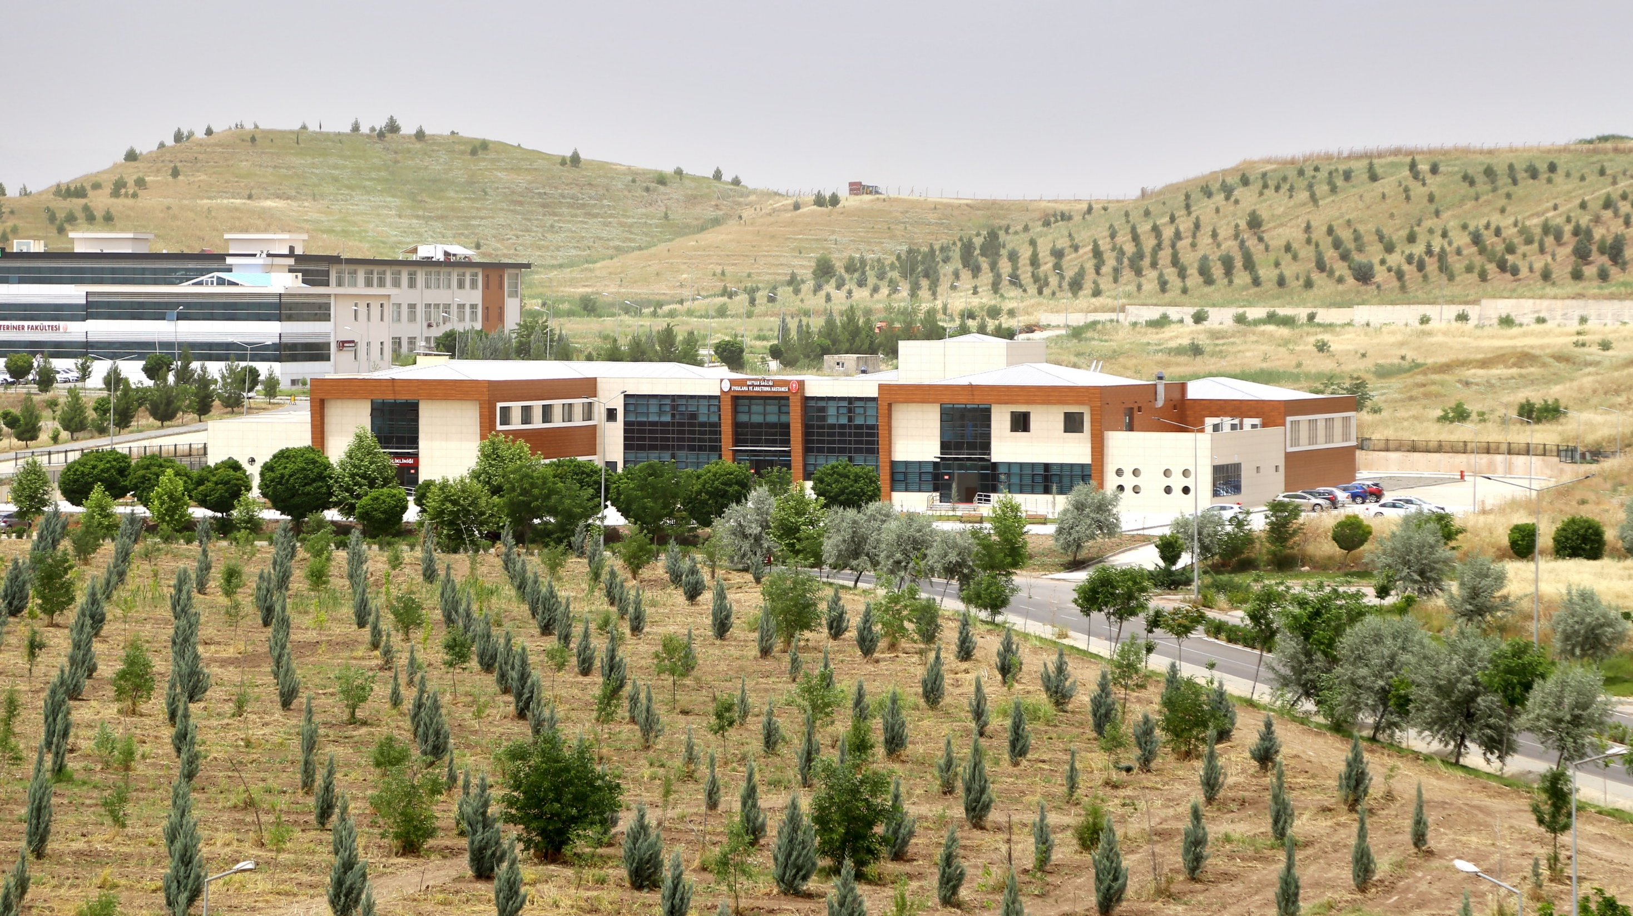
SİİRT ÜNİVERSİTESİ
HAYVAN SAĞLIĞI UYGULAMA VE ARAŞTIRMA HASTANESİ

Slide 2
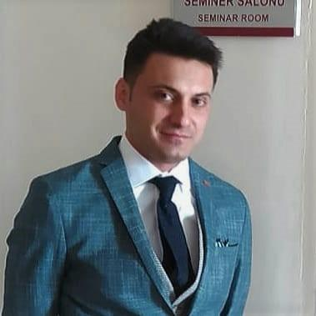
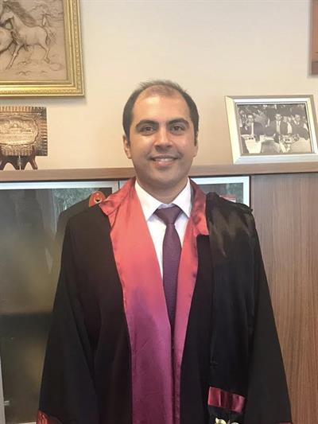
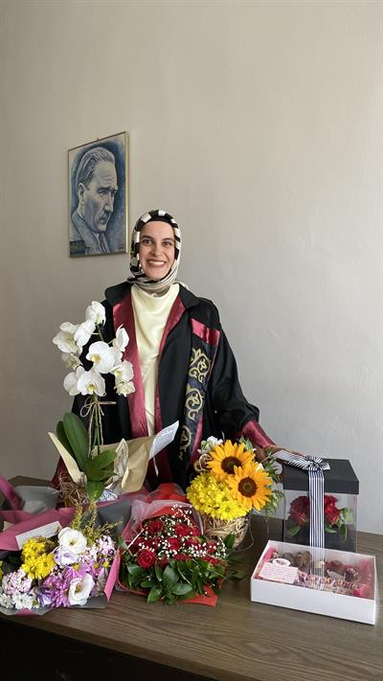
YÖNETİM
Dr. Öğr. Üyesi ALİ GÜLAYDIN
Başhekim
Dr. Öğr. Üyesi AHMET ESER
Başhekim Yardımcısı
Dr. Öğr. Üyesi ÖZNUR YILMAZ KOÇ
Başhekim Yardımcısı

Slide 3
BİRİM PERSONELLERİ
SIRA | ADI | SOYADI | GÖREVİ
1 | Ali | GÜLAYDIN | Müdür/Başhekim
2 | Öznur | YILMAZ | Müdür Yardımcısı
3 | Ahmet | ESER | Müdür Yardımcısı
4 | Ayşe | ÖZCAN | Laborant
5 | Ümmügülsün | KÖSE | Büro Memuru(Görevlendirme)
6 | İhsan | ÜLDES | Memur
7 | Fikret | ÖZDEMİR | Memur
8 | Ercan | HÜDÜR | Eczane Sorumlusu
9 | Emrah | FİŞNE | Bilgisayar Teknisyeni
10 | Hakan | DAYAN | Sıhhi Tesisat Teknikeri
11 | İbrahim | GEDİK | Elektrik Teknikeri
12 | Hasan | YILMAZ | Radyoloji Teknikeri
13 | Ümmügülsün | KÖSE | Destek Personeli
14 | Recep | AŞKARA | Destek Personeli
15 | Doğan | AKBUR | Destek Personeli
16 | Sinan | YERLİ | Destek Personeli
17 | Serhat | DURDU | Destek Personeli
18 | Ali | KURT | Destek Personeli
19 | Asım | TİRYAKİ | Destek Personeli
20 | Emirhan | ULUBEY | Destek Personeli
21 | Cemal | BATAN | Destek Personeli

Slide 5
TARİHSEL GELİŞİMİ
Siirt Üniversitesi Hayvan Sağlığı Uygulama ve Araştırma Hastanesinin temeli 2020 Temmuz ayında atılmış, 2022 Aralık ayında yapımı tamamlanmıştır. Proje maliyeti 61 Milyon TL dir.
Hastanemiz, Avrupa Veteriner Eğitim Kurumları Birliği (EAEVE) standartlarına uygun bölgedeki en büyük, Ülkemizdeki ise sayılı hayvan hastaneleri arasında yer almaktadır.

Slide 6
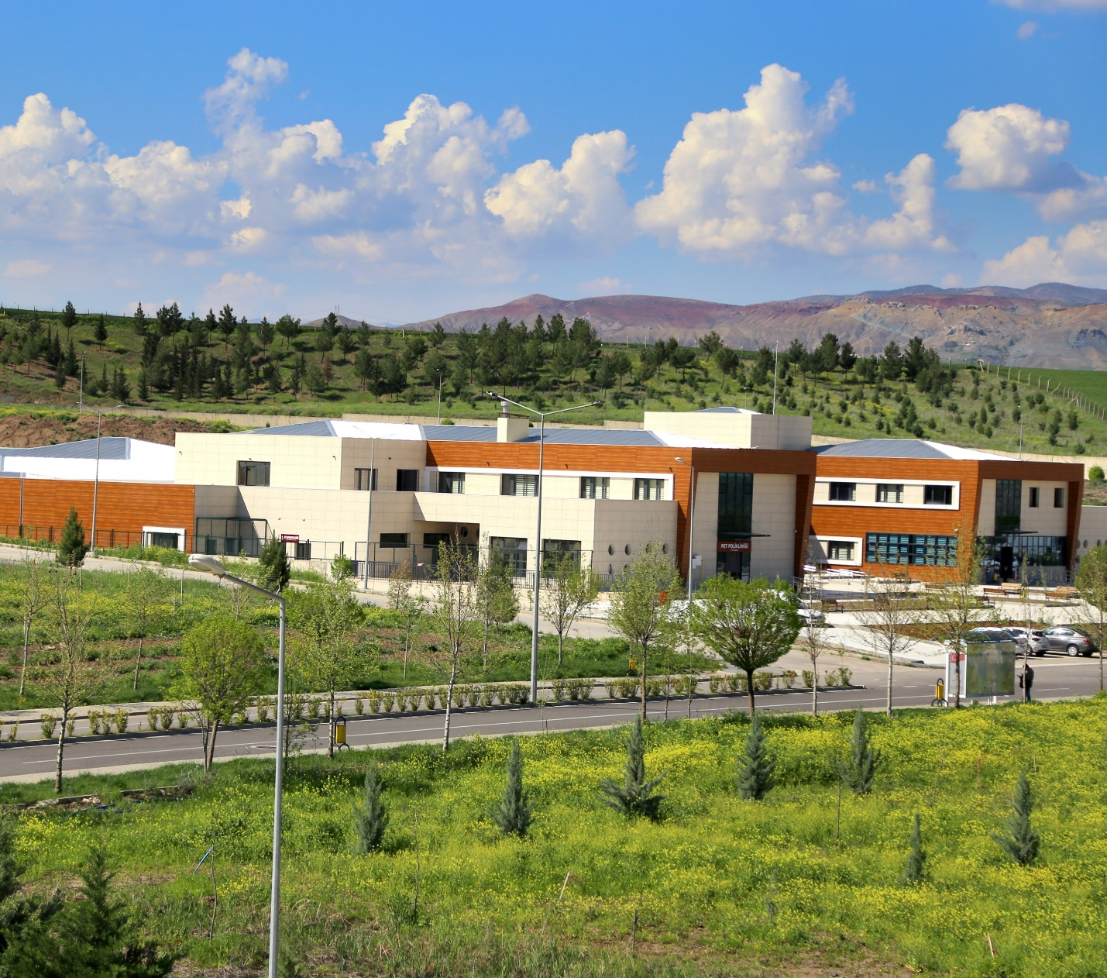
HAYVAN SAĞLIĞI UYGULAMA VE ARAŞTIRMA HASTANESİ
8300 m² kapalı alana sahip olan Hastanemiz; Acil, Pet, Egzotik Hayvan, At, Ruminant, Pet Enfeksiyon, Büyük Hayvan Enfeksiyon olmak üzere 7 adet poliklinik den oluşmaktadır. Ayrıca Radyoloji Ünitesi, Merkezi Laboratuvar, Nekropsi Ünitesi ve Eğitim Öğretim Amfilerini de bünyesinde barındırmaktadır.

Slide 7
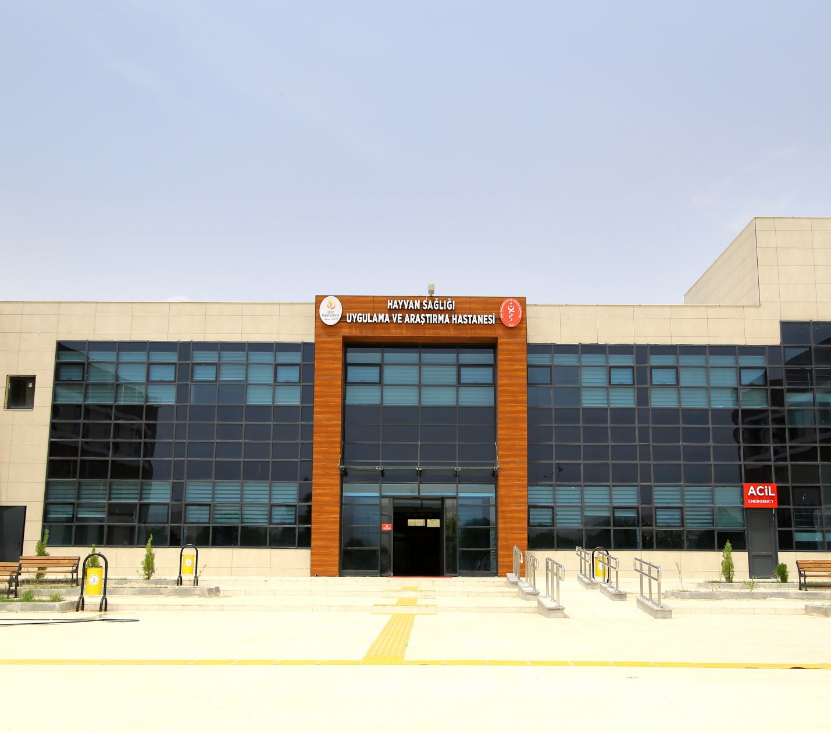
Polikliniklerimiz
Cerrahi
İç Hastalıkları
Doğum ve Jinekolojİ
Dölerme ve Suni Tohumlama kliniklerinden oluşmaktadır.

Slide 8
POLİKLİNİK KAPASİTESİ
No | Poliklinikler | Muayene Salonu Sayısı | Hospitalizasyon Kapasitesi | Ameliyathane Sayısı
1 | Acil Poliklinik | 2 | - | -
2 | Pet Poliklinik (Kedi, Köpek) | 9 | 45 | 2
3 | Egzotik Hayvan | 1 | 10 | -
4 | At Poliklinik | 3 | 4 | 2
5 | Sığır Poliklinik | 7 | 4 | 2
6 | Enfeksiyon Pet Poliklinik | 2 | 8 | 1
7 | Enfeksiyon Büyük hayvan Pol. | 2 | 2 | 1
Toplam |  | 26 | 73 | 8

Slide 9
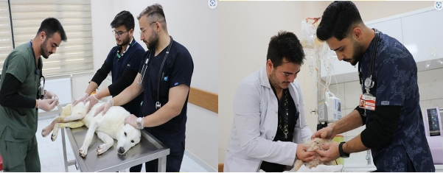
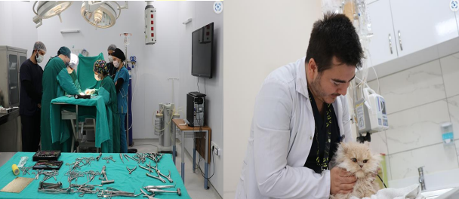
HASTA SAYISI
Toplam 1276 hastanın gerekli muayene, teşhis, tedavi ve ameliyatları gerçekleştirildi.

Slide 10
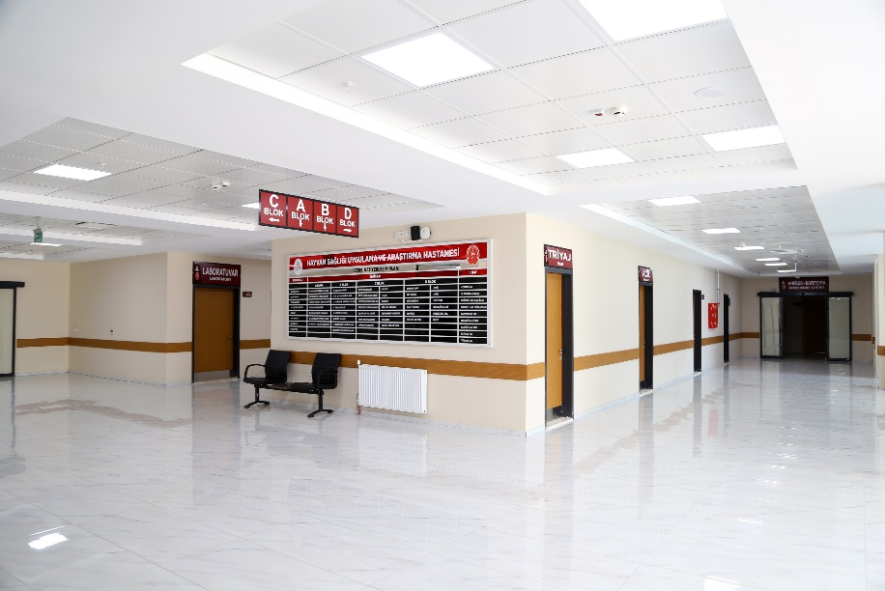
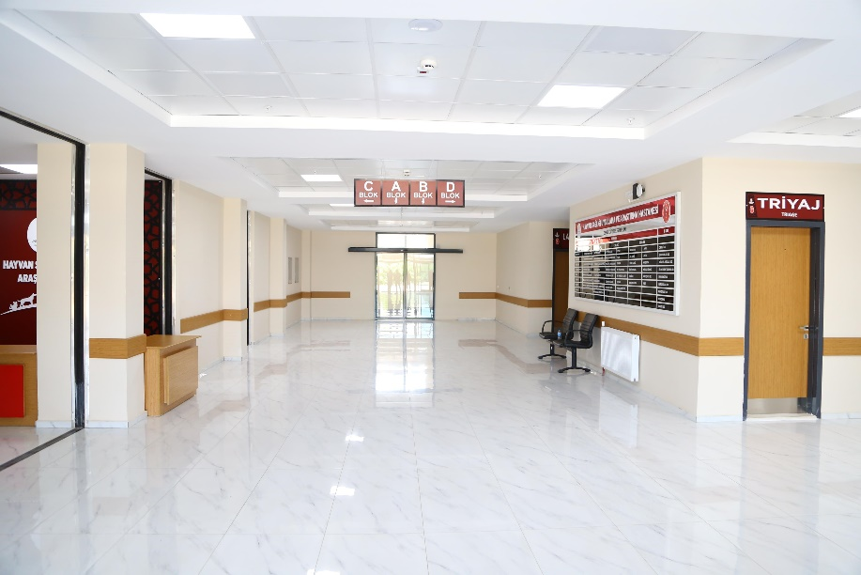
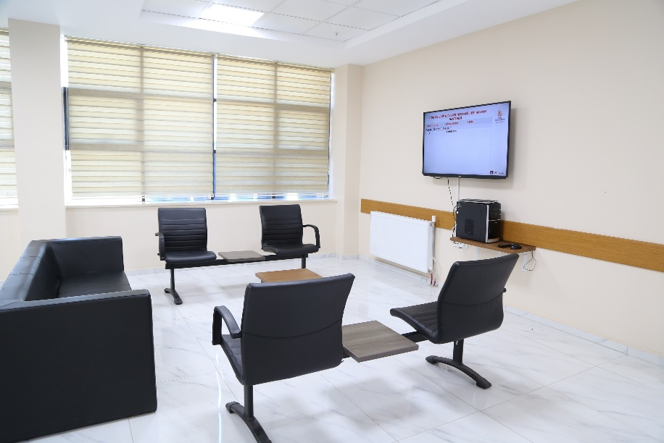
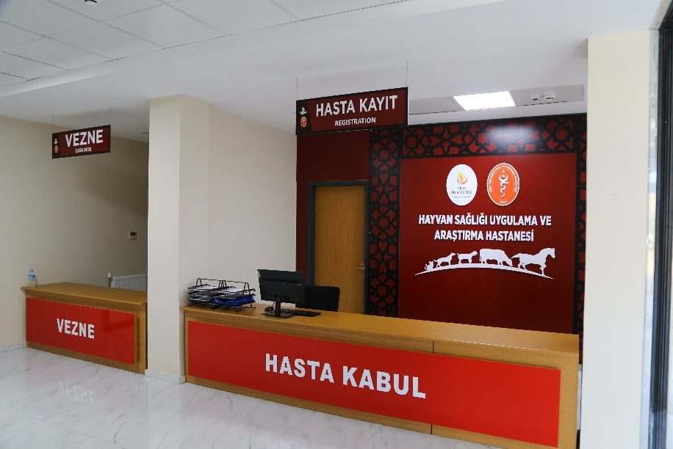
Ana Giriş

Slide 11
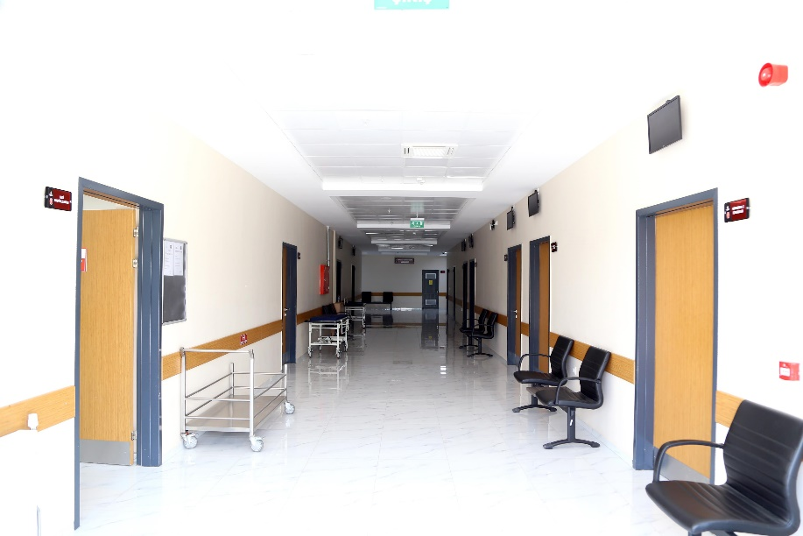
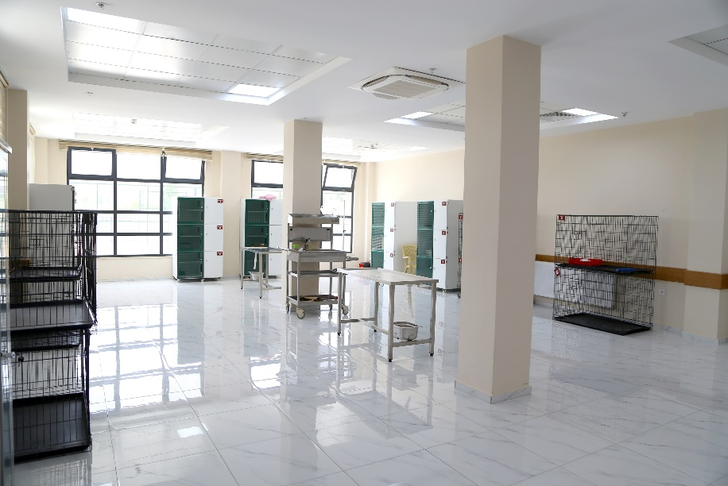
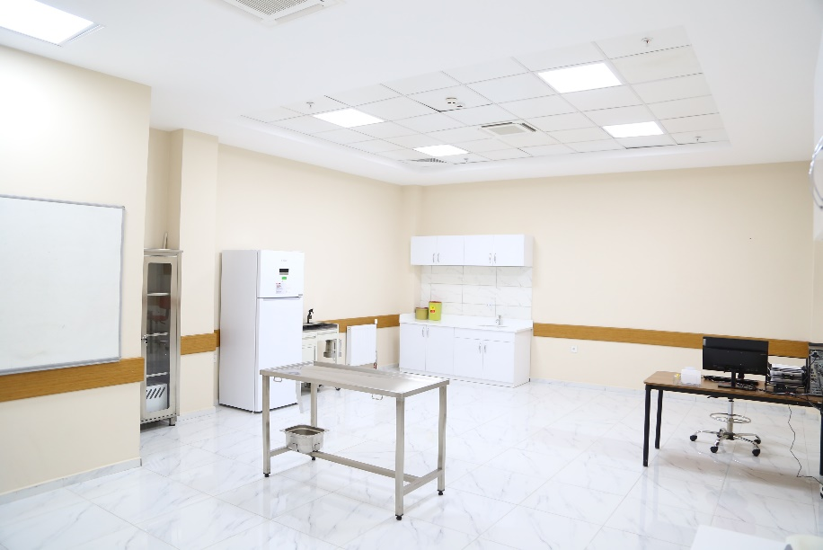
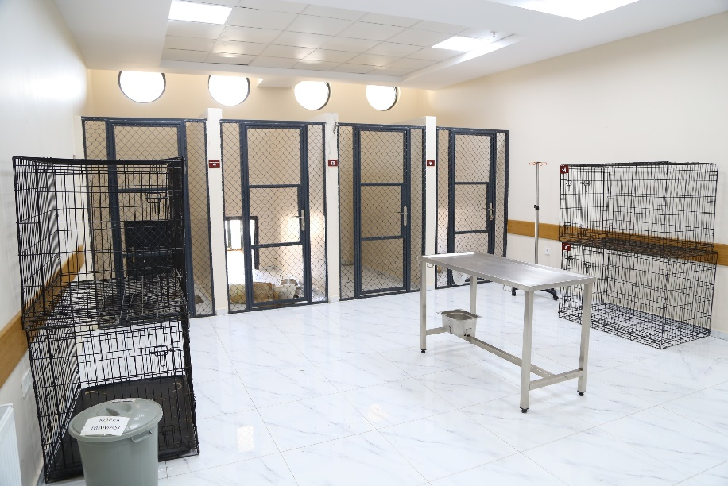
Pet Poliklinik

Slide 12
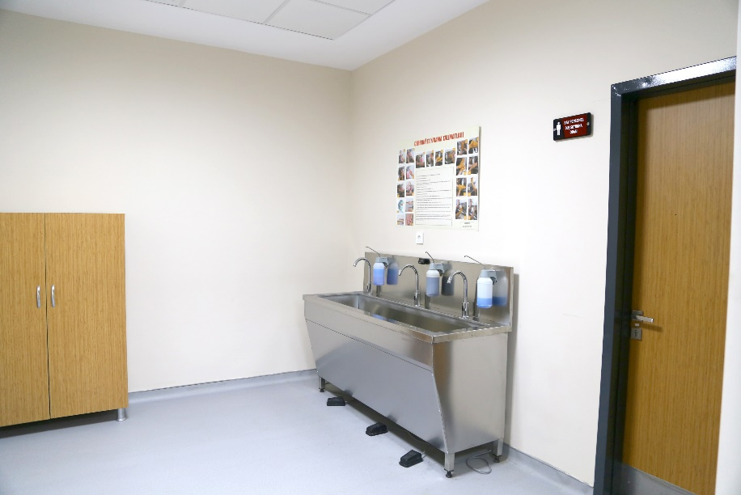
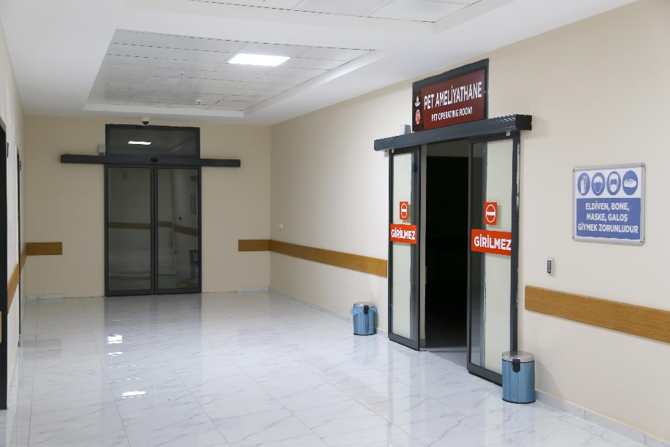
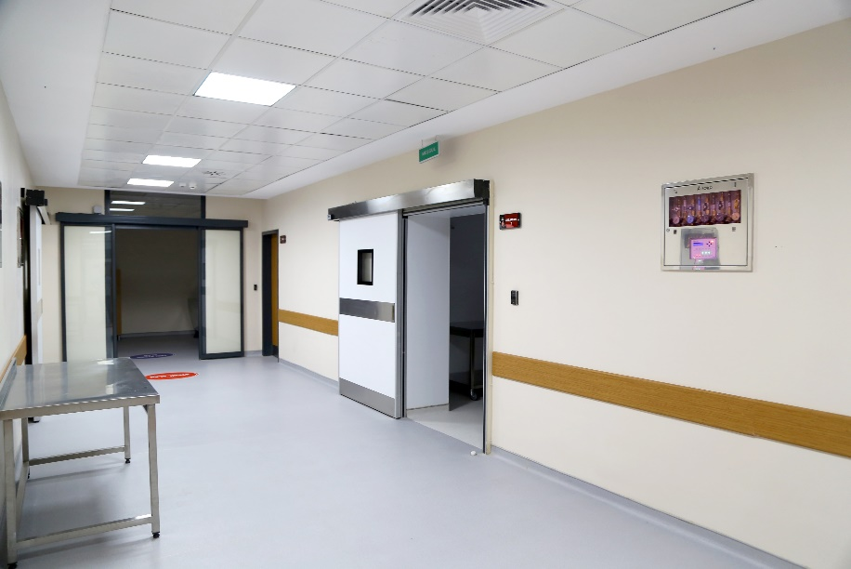
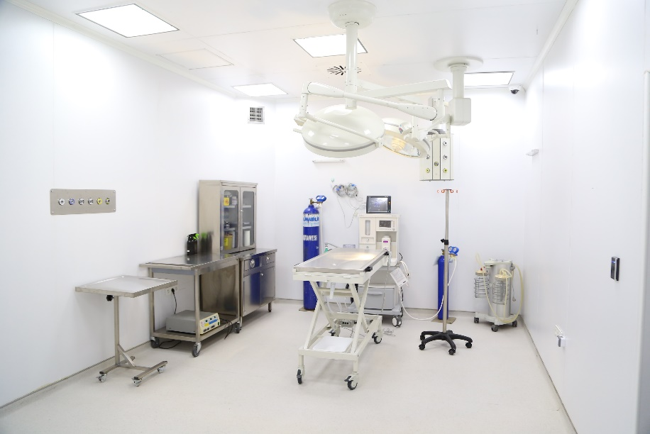
Pet Ameliyathane

Slide 13
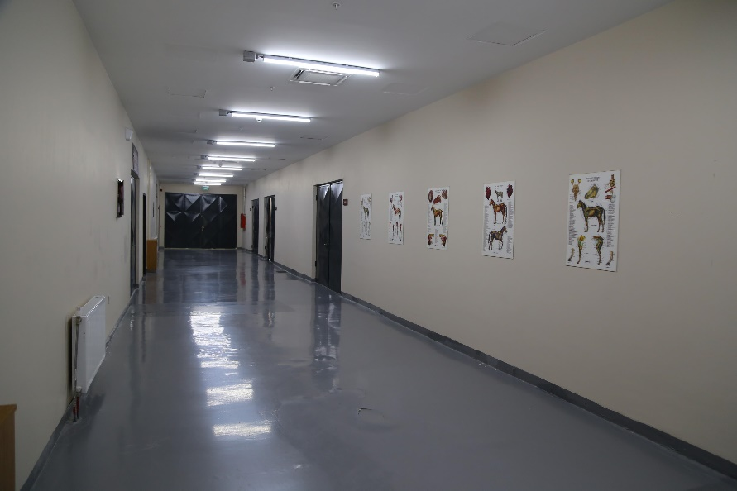
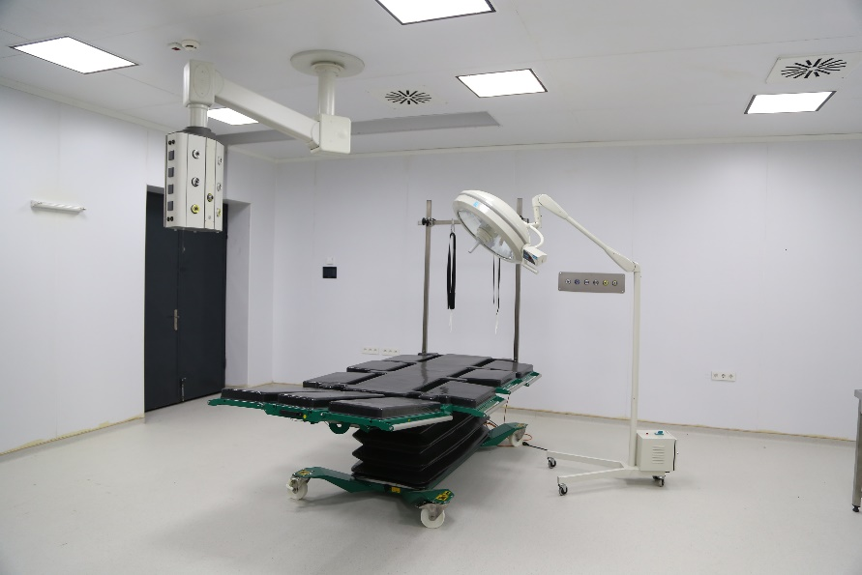
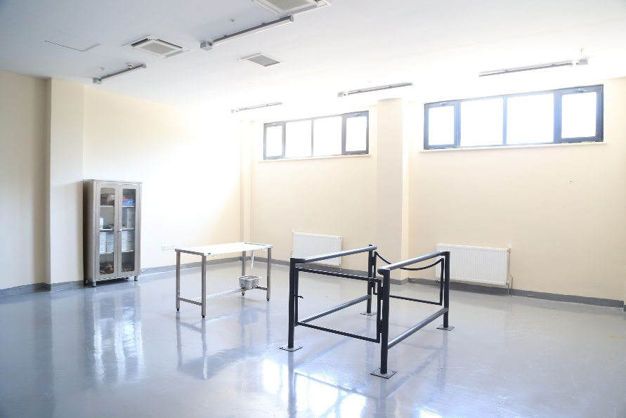
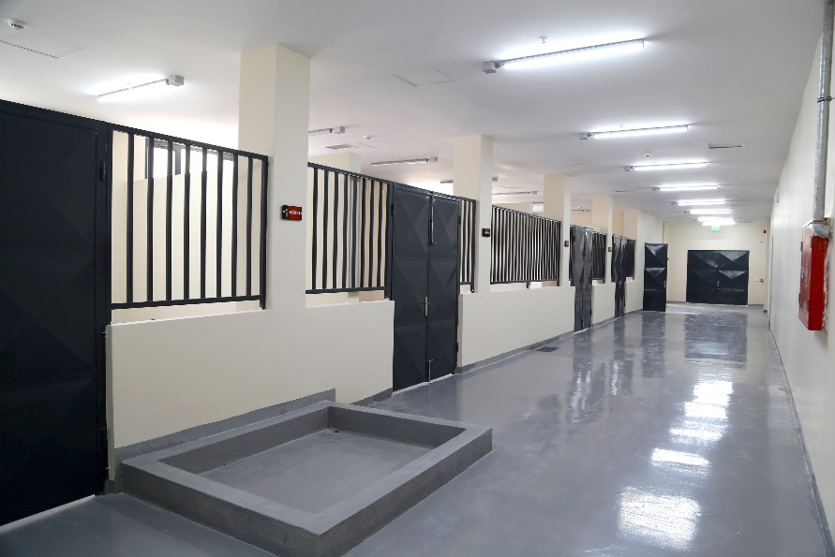
At-Sığır Poliklinik

Slide 14
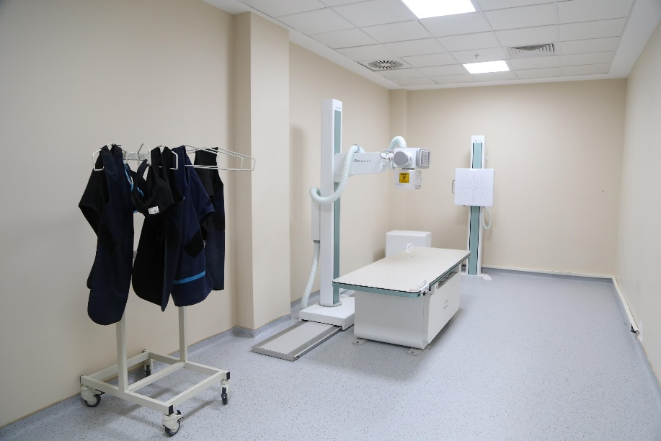
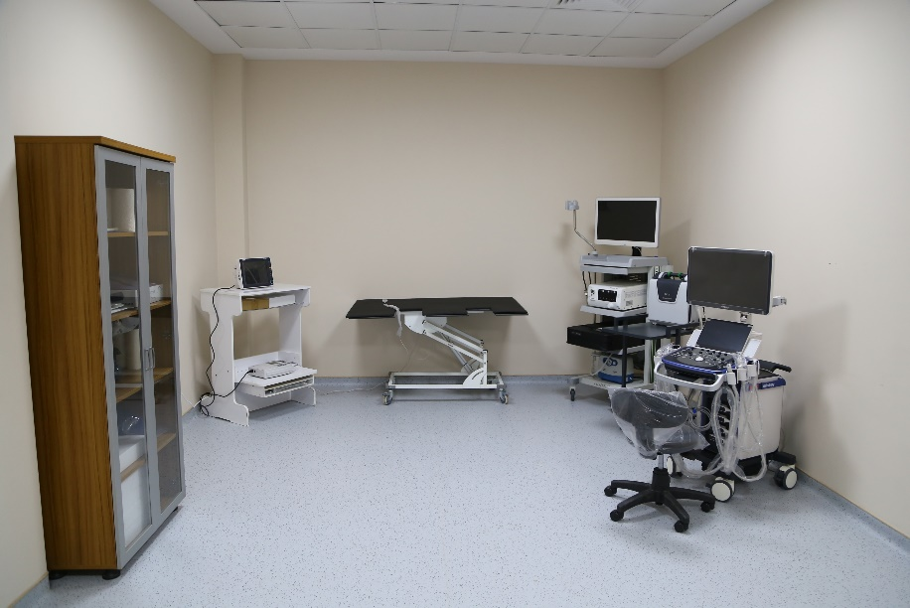
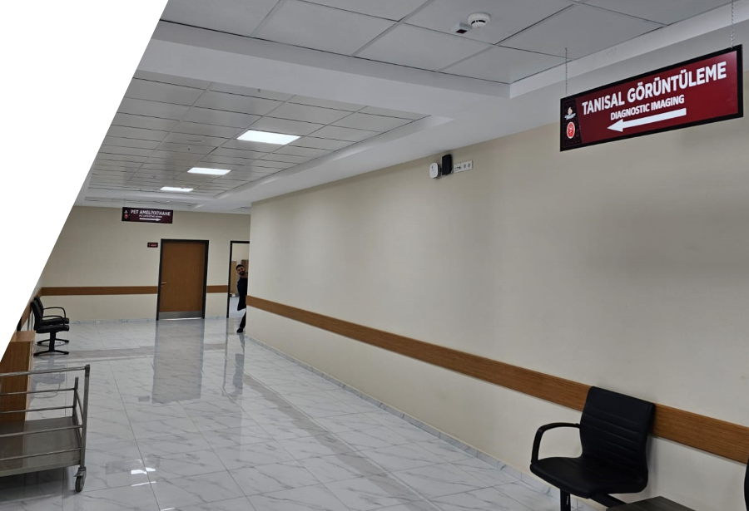
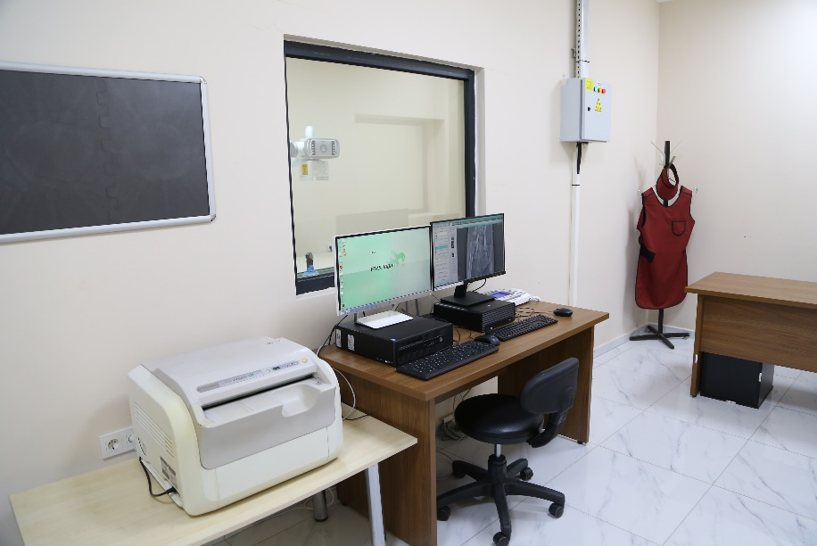
Tanısal Görüntüleme

Slide 15
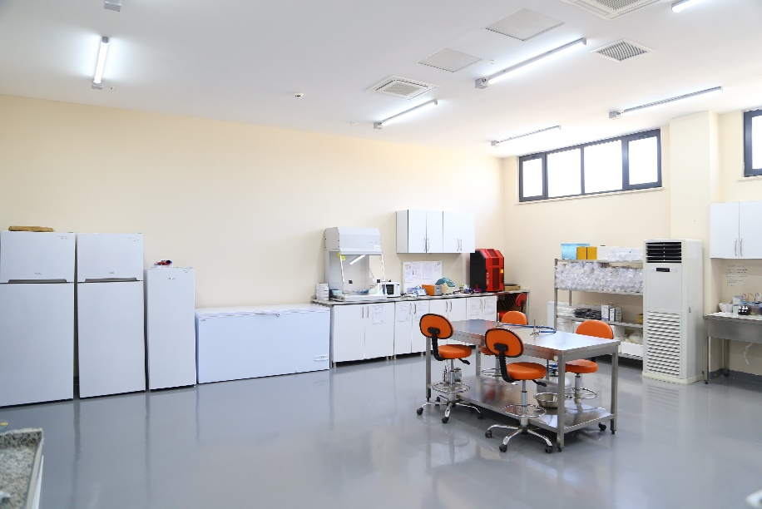
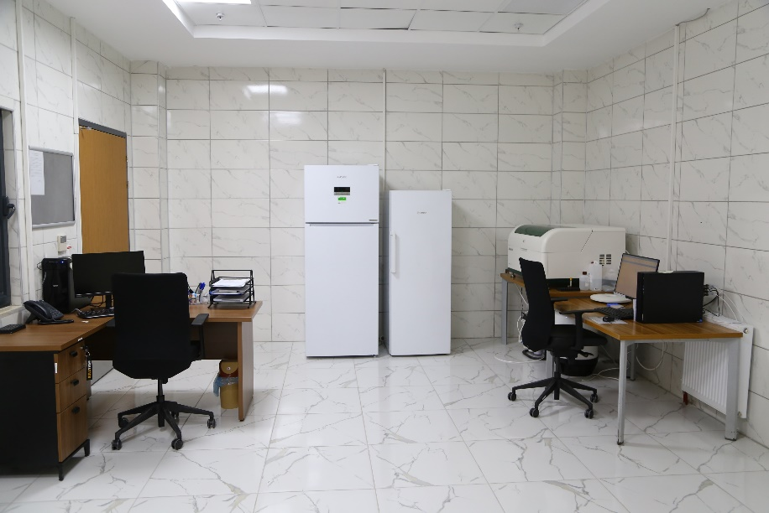
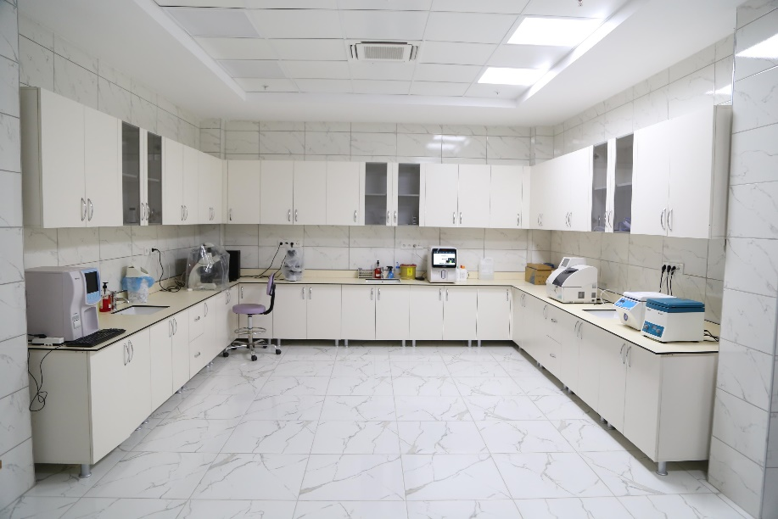
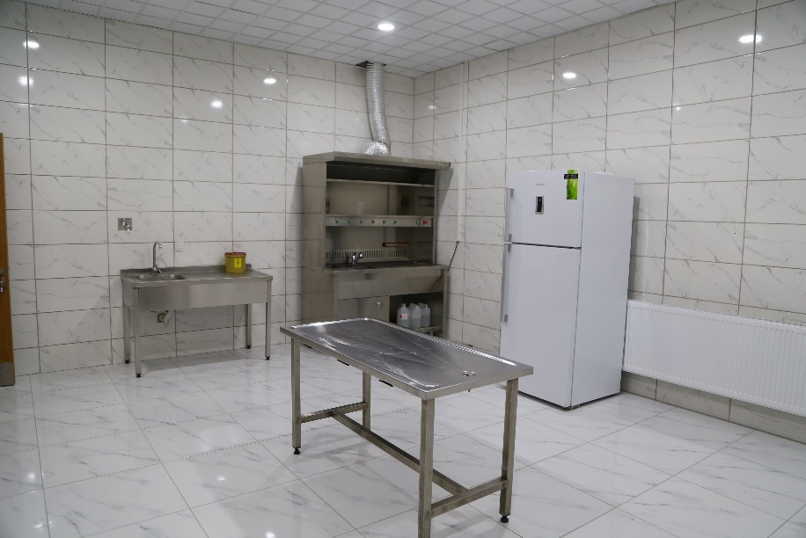
Labaratuvarlar

Slide 16
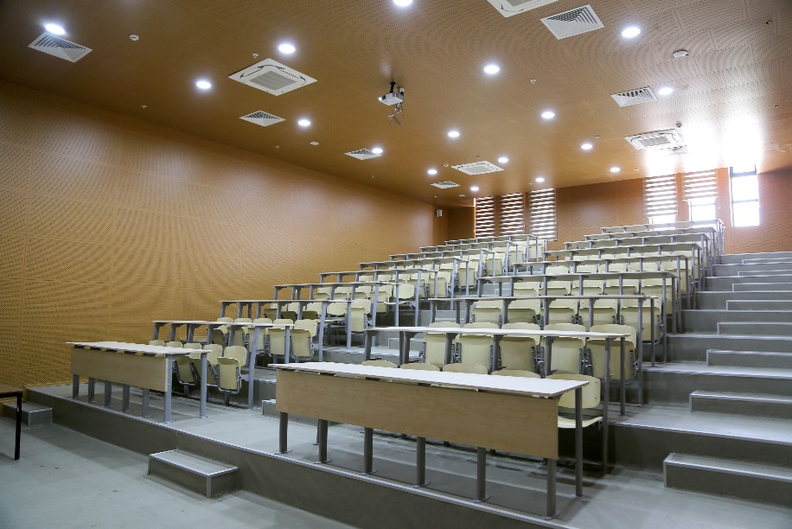
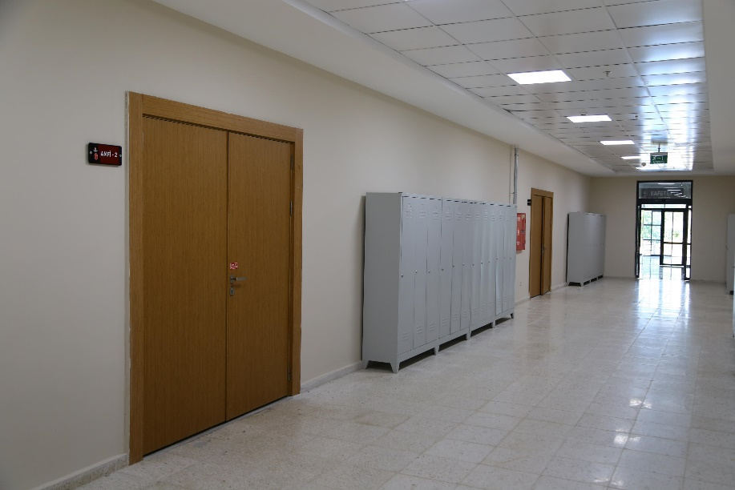
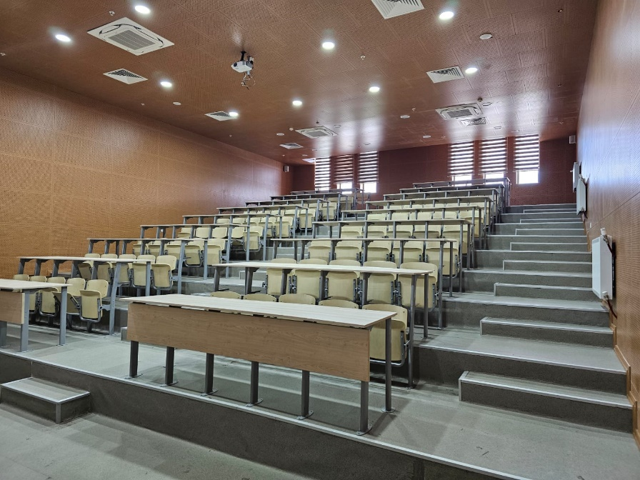
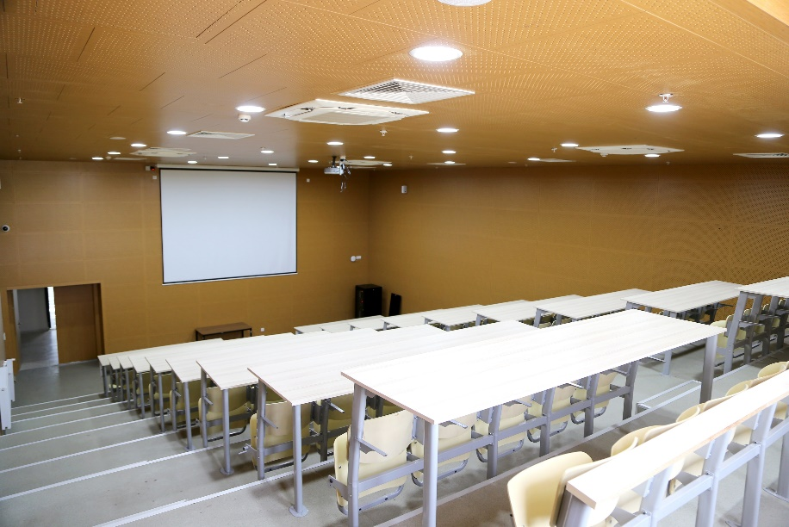
Eğitim Öğretim Bloğu

Slide 17
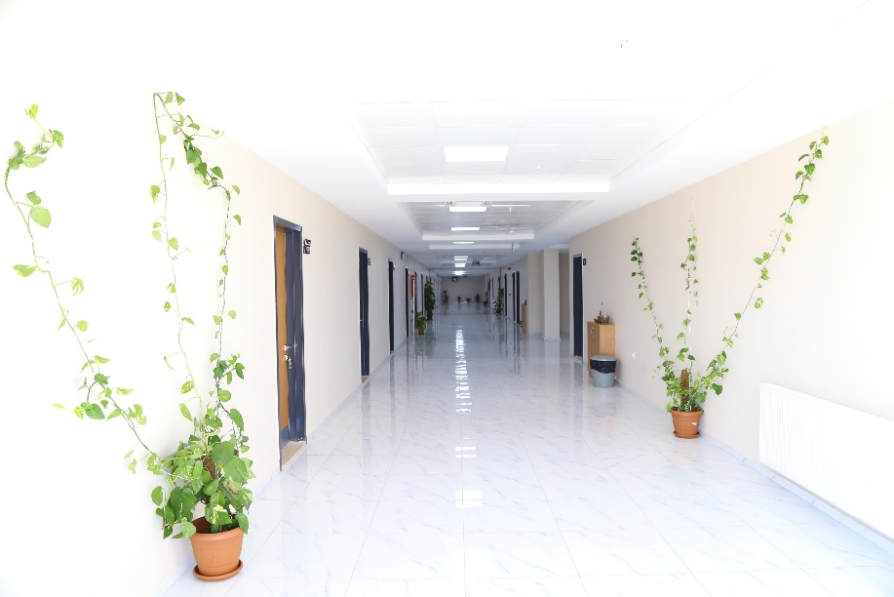
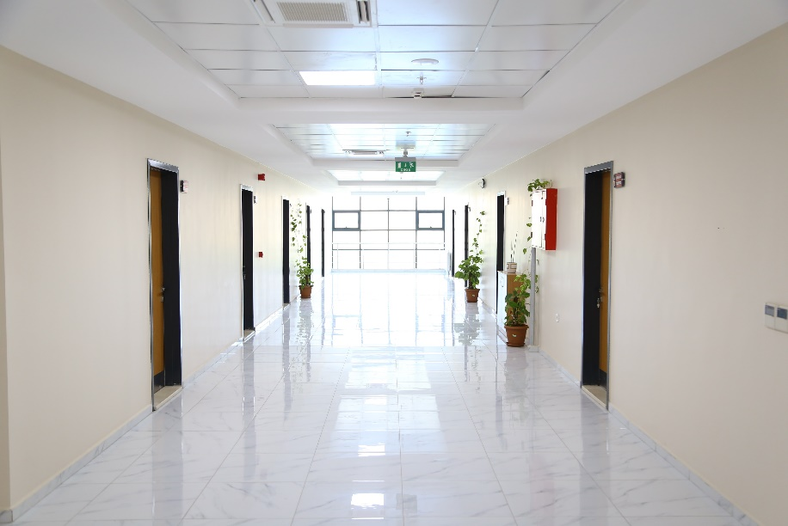
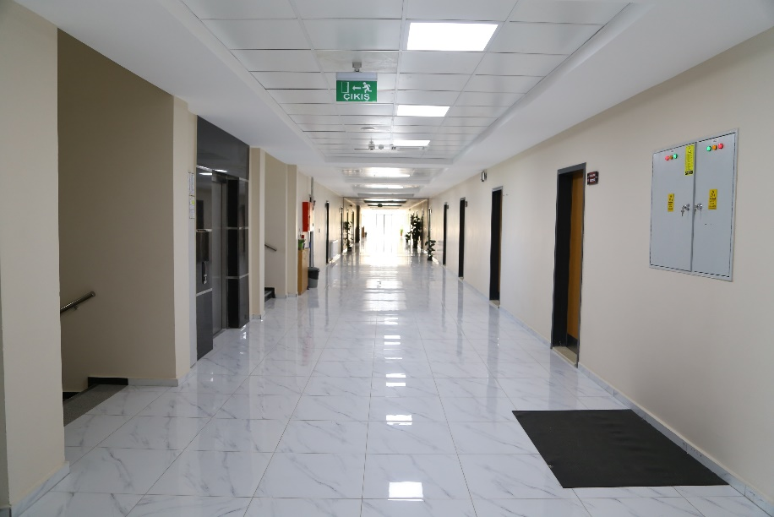
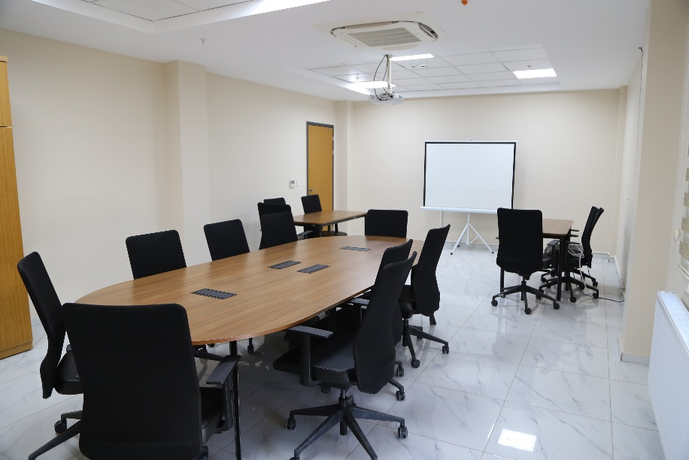
Ofis Katı

Slide 18
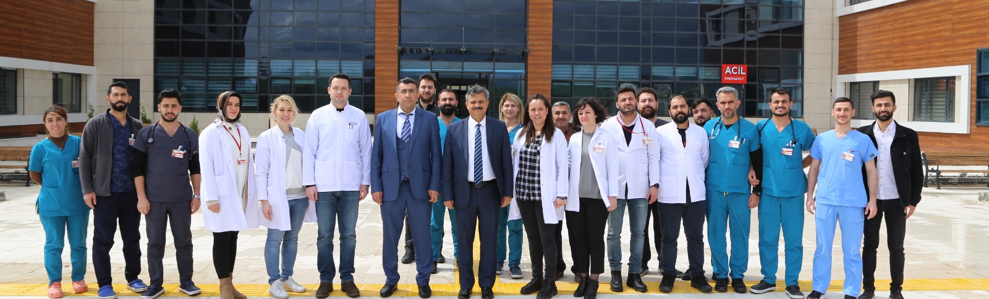
Hastanemizde akademik personel olarak Veteriner Fakültesi Klinik Bilimler ve Klinik Öncesi Bilimler Bölümlerinde görev yapmakta olan 4 Profesör, 6 Doçent, 11 Dr. Öğr. Üyesi, 15 Arş. Gör. Bulunmaktadır. Ayrıca idari personel olarak 3 büro personeli, 2 tekniker, 2 sağlık teknikeri ve 8 destek personeli görev yapmaktadır.

Slide 20

FAALİYET ALANLARI
Veteriner sağlık hizmeti almak üzere hastaneye getirilen hayvanlara çağdaş, bilimsel etik değerlere bağlı ve güvenilir sağlık hizmeti sunmak
Veteriner Fakültesi öğrencilerine hasta hayvan üzerinde uygulama imkânı sağlamak,
Üniversite öğrencilerinin; sağlıklı yaşam ve hayvan sevgisi bilinci kazanmalarını ve bu alandaki projelerde etkin görev almalarını sağlamak ve bu alanda çalışmak isteyenleri desteklemek
Fakültemiz öğrencilerine sağlık, araştırma ve uygulama faaliyetlerine ilişkin alt yapıyı hazırlamak
Bölgesel ve ulusal alanda hayvan sağlığı ve refahının korunması ve geliştirilmesi için ilgili kamu kurum ve kuruluşlarıyla ortak projeler geliştirmek

Slide 21
SAHİPSİZ HAYVANLARIN TEDAVİLERİNE YÖNELİK İŞ BİRLİĞİ PROTOKOLLERİ
SİİRT BELEDİYESİ
KURTALAN BELEDİYESİ
SİİRT İL JANDARMA KOMUTANLIĞI
SİİRT 3. KOMANDA TUGAY KOMUTANLIĞI
SİİRT SOKAK CANLARI DERNEĞİ

